Slide 1
Применение современных спутниковых технологий в корпоративных сетях связи для оптимизации затрат Газпром космические системы Бабкина Юлия Анатольевна
www.gazpromcosmos.ru

Slide 2
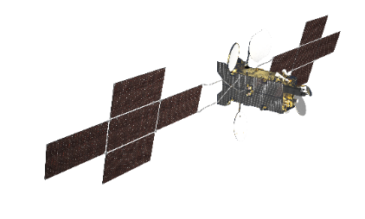
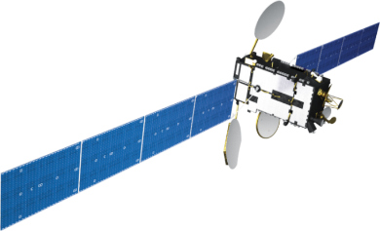
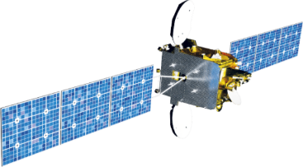
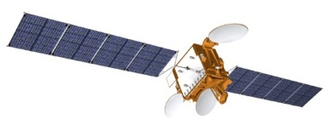
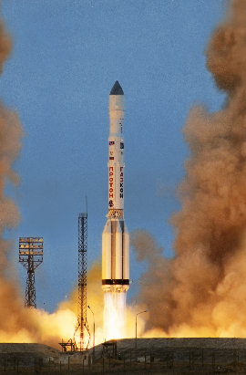
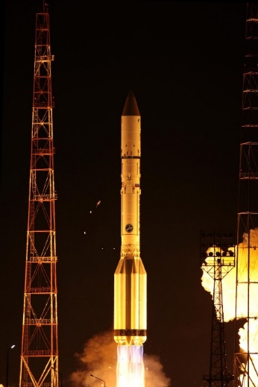
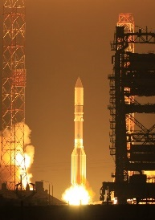
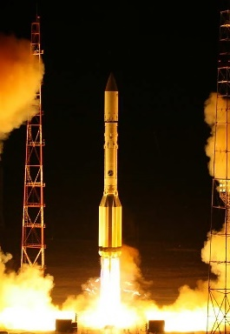
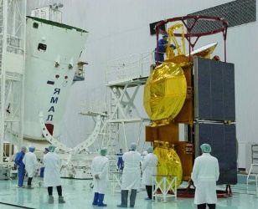
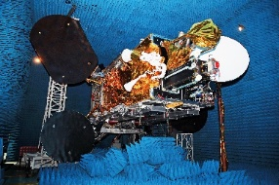
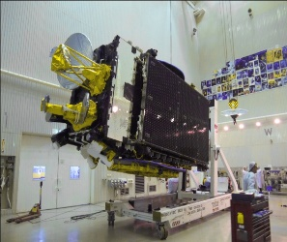
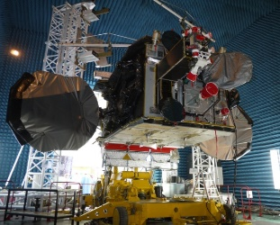
ДЕЙСТВУЮЩИЕ СПУТНИКИ «ЯМАЛ»
ЯМАЛ-202 (49°В.Д.)
Год запуска - 2003
ЯМАЛ-401 (90°В.Д.)
Год запуска - 2014
ЯМАЛ-402 (55°В.Д.)
Год запуска - 2012
ЯМАЛ-300К (183°В.Д.)
Год запуска - 2012

Slide 3
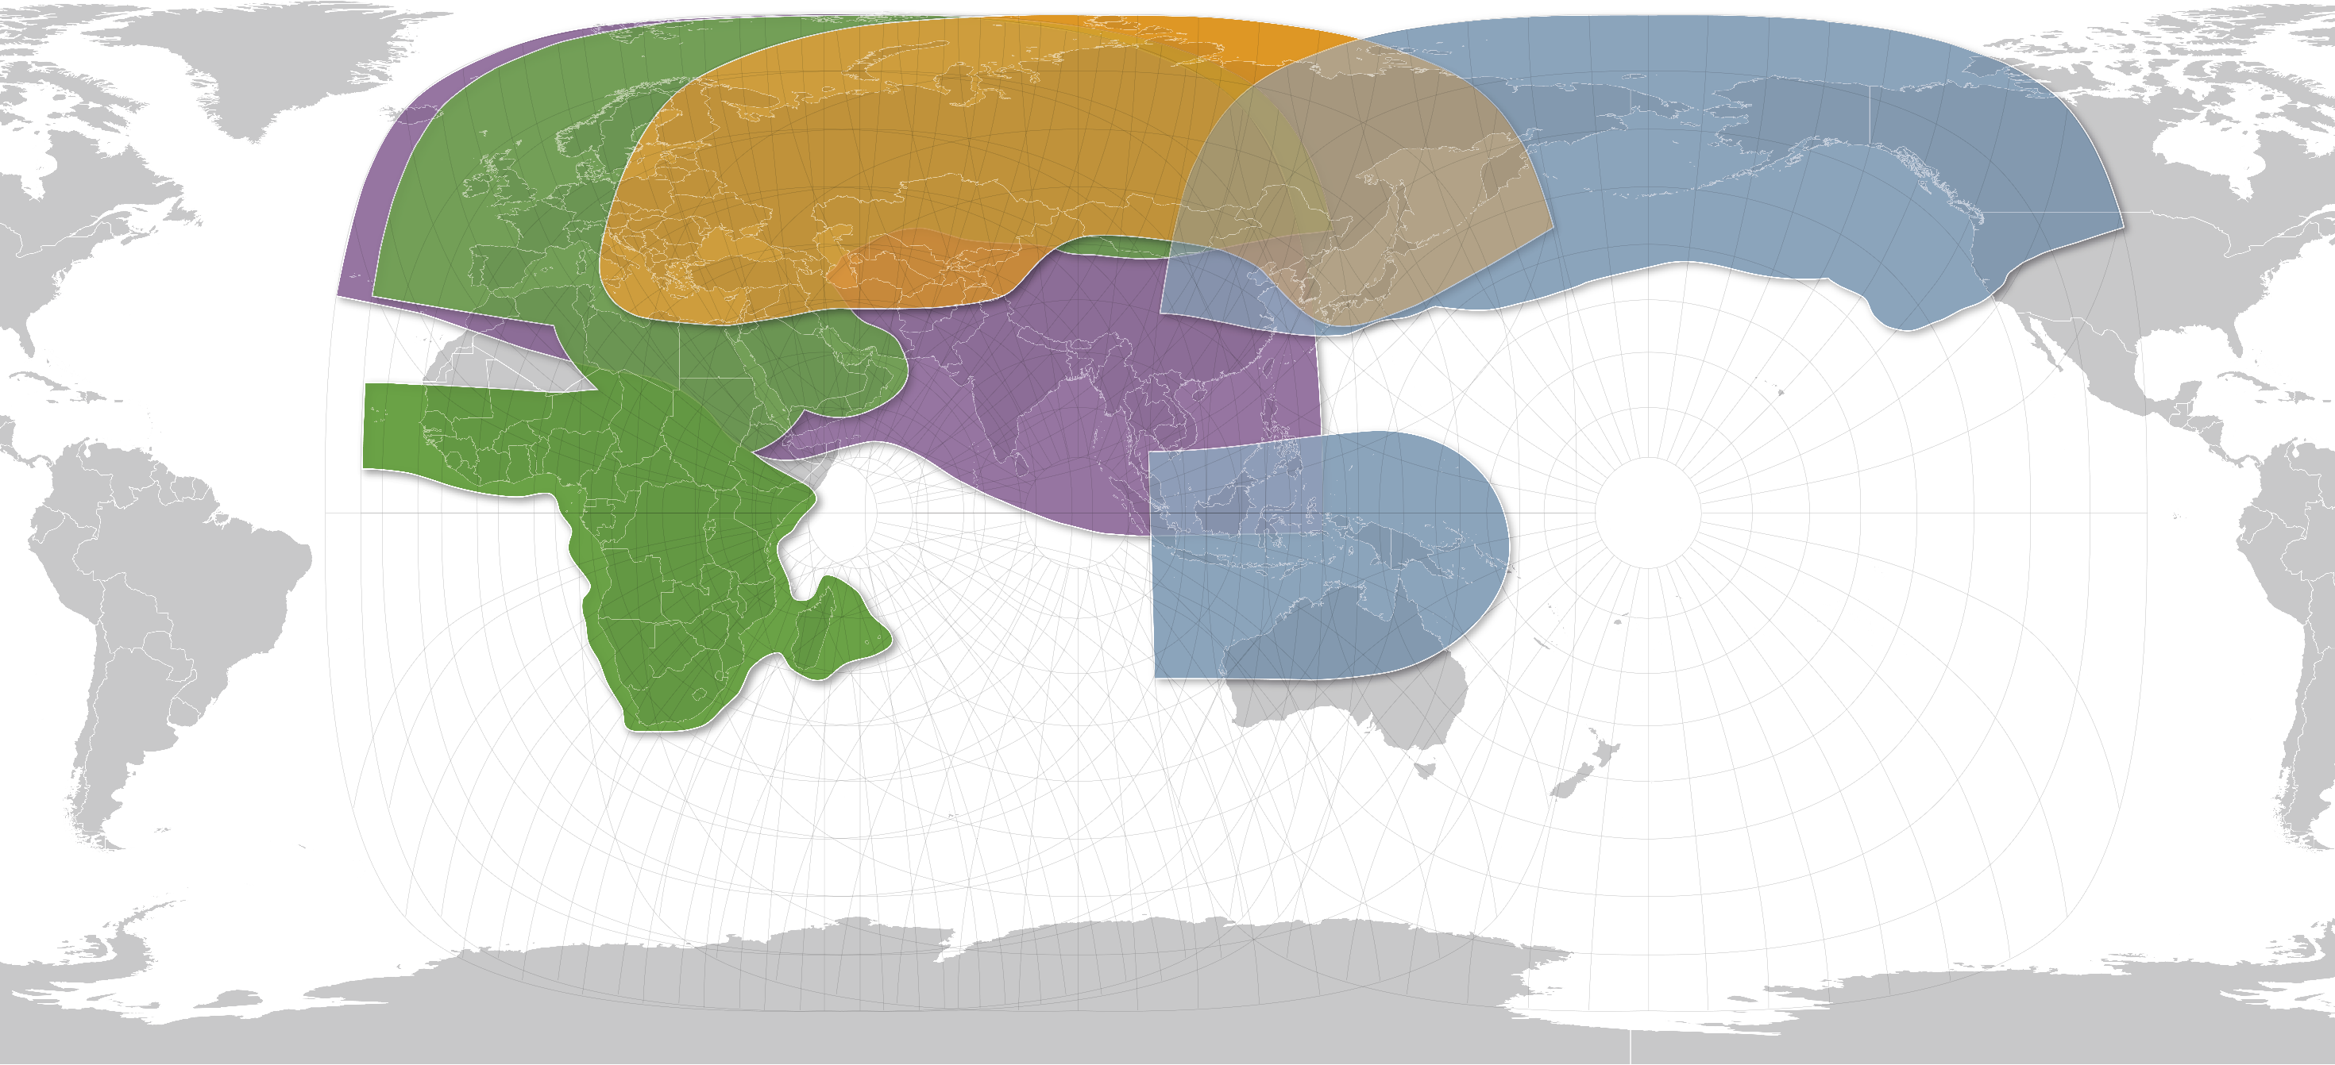
ОРБИТАЛЬНАЯ ГРУППИРОВКА И ЗОНА ОБСЛУЖИВАНИЯ СИСТЕМЫ «ЯМАЛ»
C
Ku
C
Ku
C
Ku
Ku
ЯМАЛ-202 49E
ЯМАЛ-402 55E
ЯМАЛ-401 90E
ЯМАЛ-300K 183E
ОБЩАЯ СПУТНИКОВАЯ ЕМКОСТЬ – 242 ЭКВИВАЛЕНТНЫХ ТРАНСПОНДЕРА

Slide 4
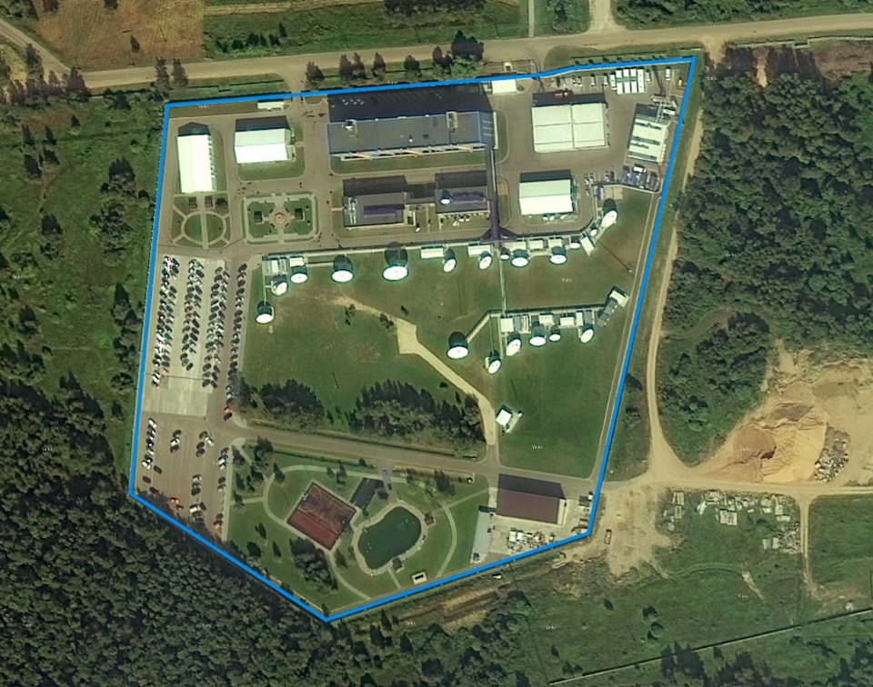
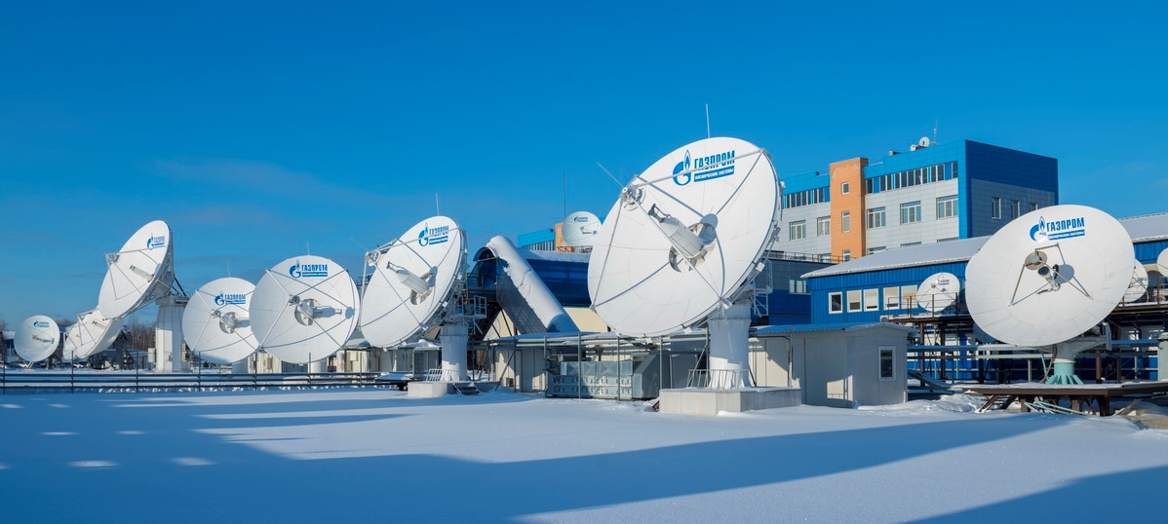
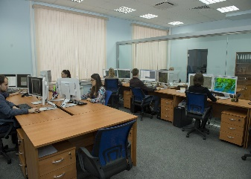
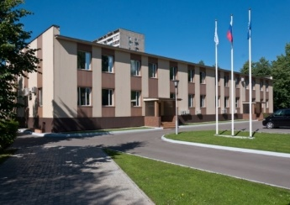
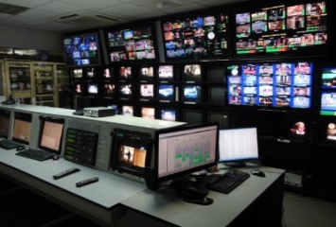
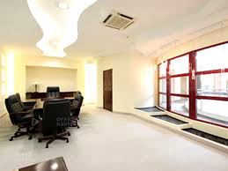
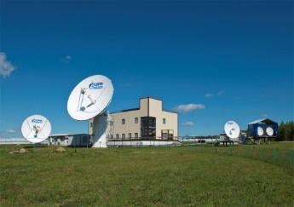
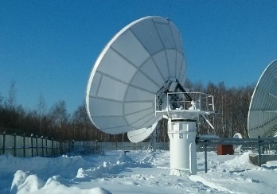
НАЗЕМНАЯ ИНФРАСТРУКТУРА
ТЕЛЕКОММУНИКАЦИОННЫЙ ЦЕНТР "ЩЕЛКОВО"
ЦЕНТР АЭРОКОСМИЧЕСКОГО МОНИТОРИНГА
ОФИС
(КОРОЛЕВ)
ТЕЛЕВИЗИОННЫЙ ЦЕНТР (МОСКВА)
ОФИС ПРОДАЖ (МОСКВА)
РЕЗЕРВНЫЙ ПУНКТ УПРАВЛЕНИЯ
(ПЕРЕСЛАВЛЬ-ЗАЛЕССКИЙ)
ВОСТОЧНЫЙ ПУНКТ УПРАВЛЕНИЯ
(ХАБАРОВСК)

Slide 5
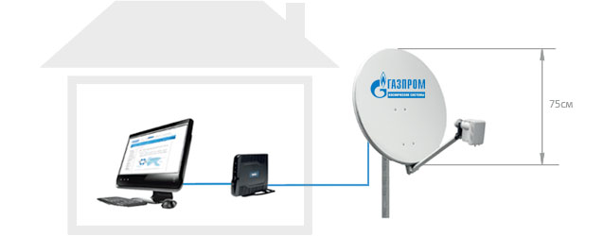
Спутниковый интернет для простых задач
Коробочное решение:
Основные параметры:
Производитель Newtec, Бельгия
Скорость:
до 20Мбит/с во входящем канале
до 1Мбит/с в исходящем
(доступно при точной настройке спутниковой антенны, при хороших погодных условиях и низком уровне загрузки пользователями центрального HUB)
Покрытие - KU- диапазон Российские лучи спутников Ямал-402 и Ямал 401 (Ямал 301 II кв 2019).
Оплата услуг возможна:
a) банковскими картами Visa/Mastercard
в т.ч. при «нулевом балансе» из любой точки мира через интернет для физ лиц и юрлиц
b) Через расчетный счет (для юрлиц)
Для клиентов создан личный кабинет на сайте gazpromcosmos.ru
Работа ведется на условиях самообслуживания
1 терминал = 1 договор =1 личный кабинет

Slide 6
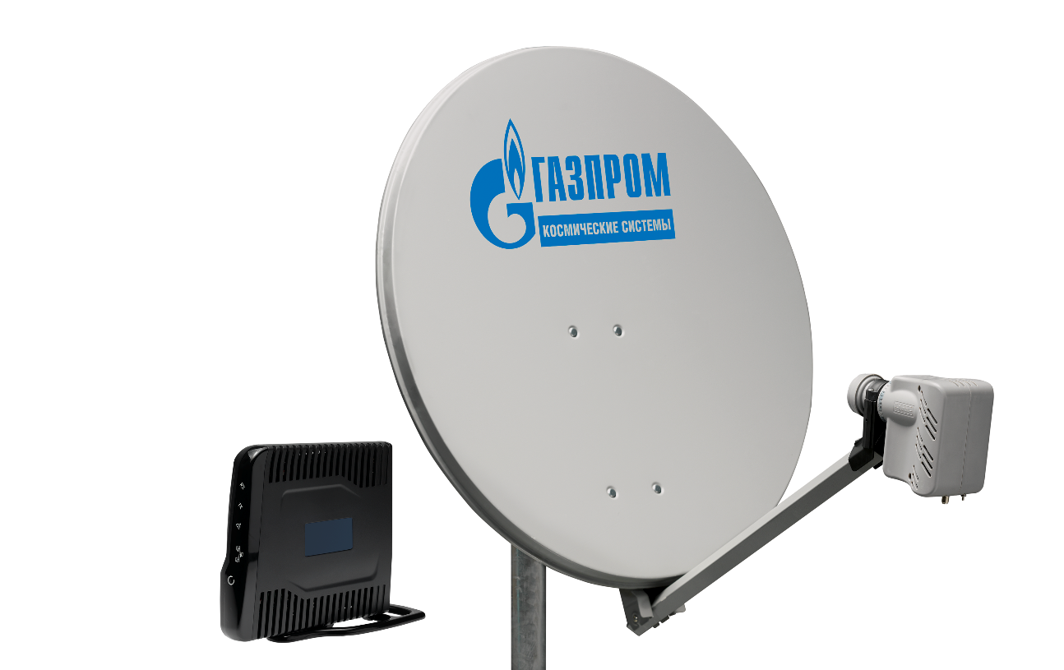
Состав комплекта оборудования:
Комплект оборудования включает в себя:
Высококачественная офсетная тарелка (0,75 м)
Приемно-передающий блок (iLNB) мощностью 800 мВт (полнодиапазонный на приеме 9.75 ГГц и 10.6 ГГц)
Соединительный кабель Ethernet (5 м)
Устройство наведения антенны Point&Play
Спутниковый модем MDM2200
Сдвоенный коаксиальный кабель с маркировкой Tx и Rx (30м)
Два разъема F-типа и один запасной
* Кронштейн не входит в базовый комплект
Производитель: Newtec (Бельгия)
Важно!
1. Для организации коллективного доступа в Интернет в вахтовых поселках АО «Газпром»
были использованы более мощные спутниковые станции (Newtec, Hughes)

Slide 7
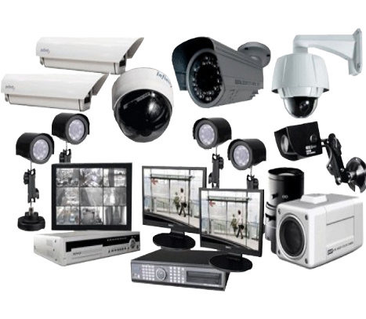
Возможные опции и схемы подключения оборудования:
СПУТНИКОВЫЙ ТЕРМИНАЛ SAT3PLAY
Скорость потока:
- прием до 20 Мбит/с
- передача до 1 Мбит/с
Ресивер DVB-S2
- до 30 бесплатных ТВ каналов
Интернет + Бесплатное ТВ
РОУТЕР
Доп. оборудование
Кассовые аппараты
Системы видеонаблюдения
Удаленное рабочее место
IP телефония
WI-FI ТОЧКА
- число абонентов до 15
- радиус покрытия до 50 м (в зависимости от модели устройства)

Slide 8
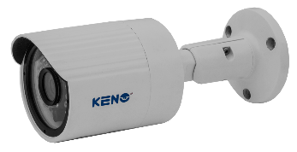
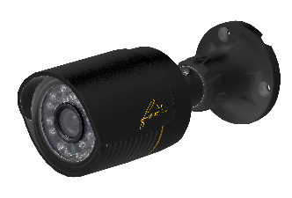
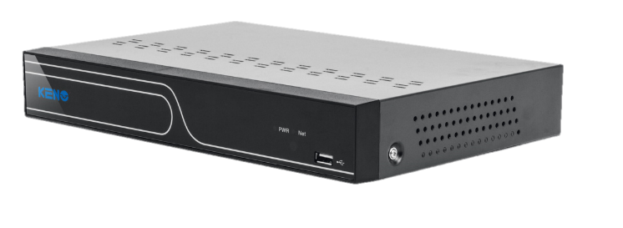
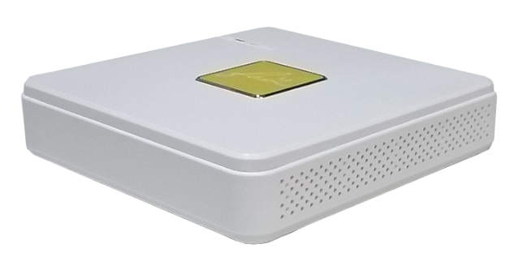
Видеонаблюдение: результаты тестирования с компанией KENO.
СПУТНИКОВЫЙ ТЕРМИНАЛ SAT3PLAY
Скорость потока:
- прием до 20 Мбит/с
- передача до 1 Мбит/с
Произведено успешное тестирование удаленного подключения через наш интернет-канал к комплектам видеонаблюдения компании КЕНО.
Были протестированы комплекты видеонаблюдения:
1. Комплект видеонаблюдения 8-ми канальный IP2.0 KENO KN-2804/2808KIT
2. Комплект видеонаблюдения FOX TVR K-4.2/4.4 TVI/CVI/AHD 2.0Mpix
ВИДЕОНАБЛЮДЕНИЕ:
- комплекты видеонаблюдения;
IP – видеорегистраторы;
IP – видеокамеры;
гибридные видеорегистраторы.
Сценарий тестирования:
Были подключены к видеорегистратору две видеокамеры.
Качество изображения 704х586 (D1) / 1920х1080 (FullHD)
Использовалось видео по запросу D1, FullHD.
Результаты тестирования:
Объем пользования в минутах: D1 - 30 мин., FullHD - 30 мин. в день
Видео передавалось без задержек.
Стоимость трафика составила 1’500 рублей в месяц.
Изображение на мобильном устройстве было получено без искажений.

Slide 9
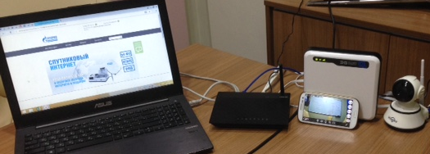
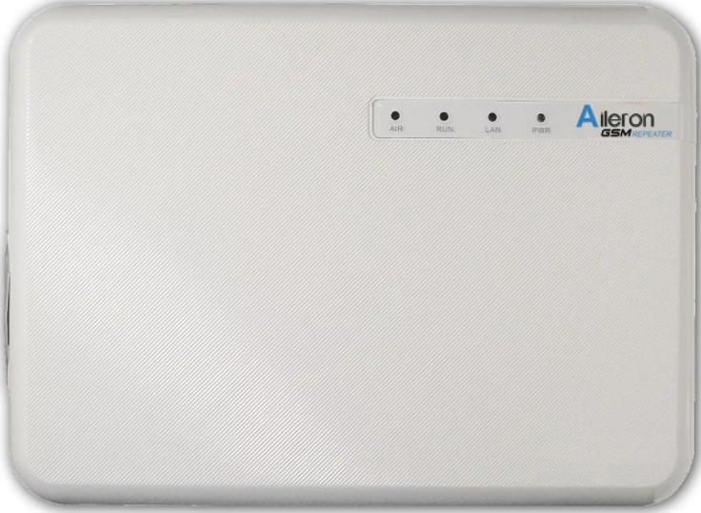
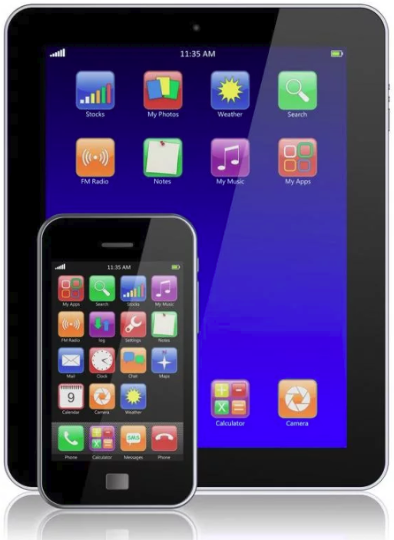
3G фемтосоты на спутниковых каналах
Фемтосота позволяет:
Обеспечить одновременно от 8 до 32 голосовых соединений в зависимости от типа фемтосоты и скорость мобильного интернета до 15 Mbps.
Повысить качество покрытия 3G-сети внутри помещения:
в зданиях, расположенных в зонах неуверенного приёма сотового сигнала;
в зданиях, конструкция которых мешает прохождению сигнала оператора;
в помещениях, находящихся на уровне нулевых и подземных этажей;
на верхних этажах зданий;
на территории филиалов, складов, удалённых объектов, расположенных за чертой города.
3G фемтосота (Alcatel-Lucent 9361):
Мини базовая станция сотовой связи
Не требует дополнительной настройки. Достаточно подключить к спутниковому модему и включить в розетку 220В
Звонки, SMS, мобильный Интернет
ВАЖНО: Абонент оплачивает АО «Газпром космические системы» канал Интернет по которому работает фемтосота. За звонки, SMS и мобильный Интернет абонент платит оператору связи по своему тарифу.

Slide 10
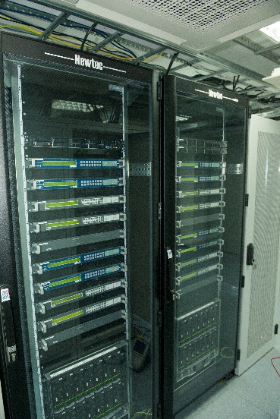
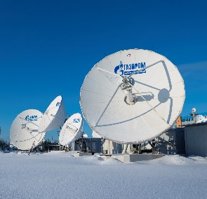
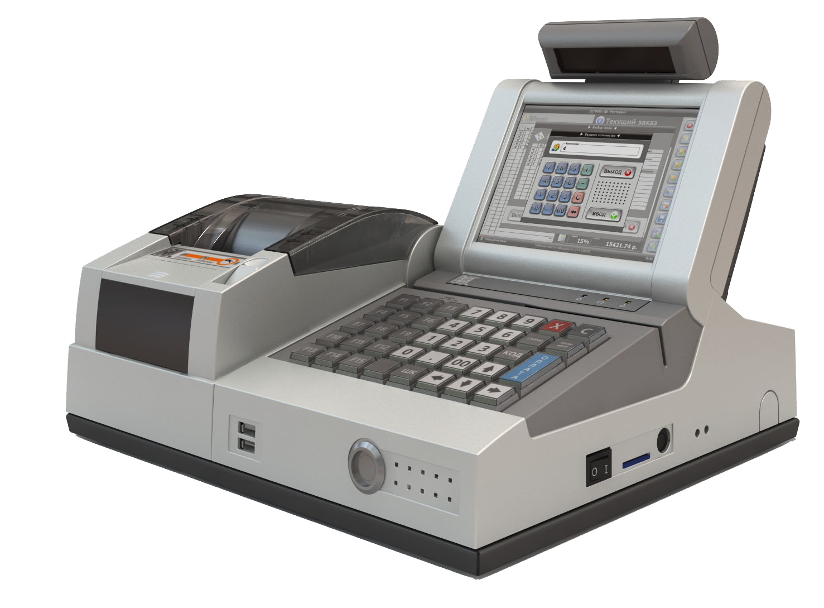
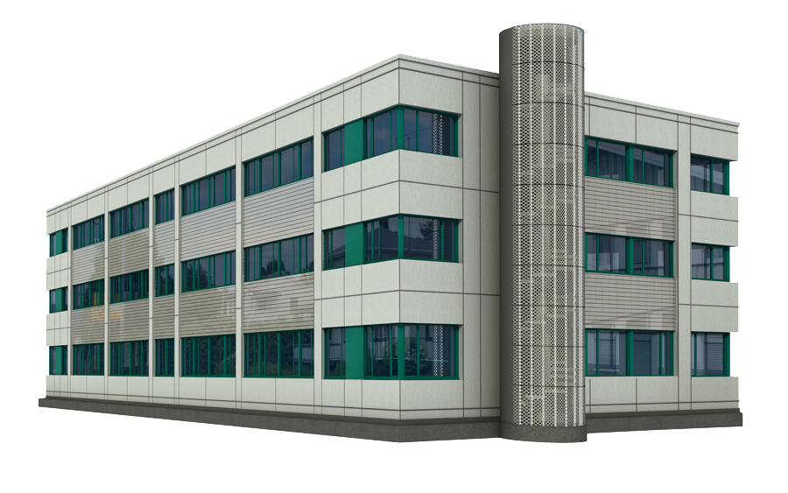
Пример: КАССОВОЕ РЕШЕНИЕ на базе спутниковых технологий
Федеральный закон № 54-ФЗ обязывает с 1 июля 2017 все торговые предприятия передавать в режиме онлайн данные с кассовых аппаратов Операторам Фискальных Данных.
ЯМАЛ-401, ЯМАЛ-402
При подключении кассовых аппаратов через терминал Sat3Play обеспечивается:
передача фискальных данных
эквайринг карт различных банков
работа в системе ЕГАИС
Условия:
стоимость услуг 1 500 руб. в месяц
скорость передачи до 20/1 Мбит/с
обслуживание через Личный кабинет
Стоимость терминала 512 $
Интернет
Оператор Фискальных Данных
Решение апробировано в филиале ООО «Газпром питание»
на Бованенковском НГКМ

Slide 11
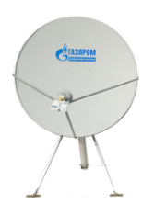
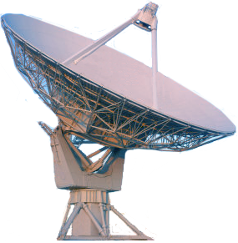
Используемые топологии сетей связи у наших клиентов
Задача: организовать связь между несколькими географически распределенными филиалами или подразделениями компании и центральным офисом.
Каналы «SCPC»
Закрепленные каналы. «Точка-точка».
Топология «Звезда»
Топология построения сетей через центральный узел.
Топология «MESH»
Топология, построенная на принципе ячеек.
Notes:
11
11

Slide 12
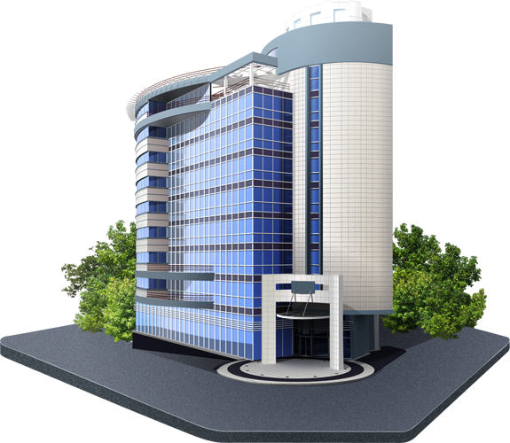
каналы SCPC
Филиал 2
Филиал 3
СПУТНИКОВЫЕ ТЕРМИНАЛЫ ОТ 1,8 М
СТОИМОСТЬ ОТ 10 660 $
Центральный офис клиента
Филиал 4
Филиал 1
Качество и доступность каналов.
VSAT - терминалы могут взаимодействовать друг с другом напрямую, без ЦУС.
Прием - передача данных ведется в один скачок: СтСС – Спутник – СтСС.
Неэффективность использования спутникового ресурса. Спутниковый ресурс для канала резервируется и оплачивается вне зависимости от реального использования. При этом на каждый канал требуется установка по паре модемов.
Дороговизна и громоздкость земных станций (антенна до 5 метров)

Slide 13
Топология Звезда
Филиал 2
Филиал 1
СПУТНИКОВЫЕ ТЕРМИНАЛЫ ОТ 0,75 М
СТОИМОСТЬ:
0,75 М - ОТ 512 $
1,2 М – ОТ 4720 $
1,8 М - ОТ 5620 $
Филиал 3
Филиал 4
Наземный канал
Центральный офис клиента
Центральный узел сети.
Может быть расположен на стороне ГКС – МО, г. Щелково
Самая распространенная топология построения сетей.
Возможно динамическое перераспределение выделенного спутникового ресурса.
СтСС в филиалах могут иметь небольшие антенны и слабые передатчики за счет применения в центре АС большого диаметра.
Прием-передача сигнала между филиалами ведется в два скачка: СтСС – Спутник – ЦУС, ЦУС – Спутник – СтСС → Возможная задержка голоса на 1 сек и более при связи между филиалами(!).

Slide 14
Топология mesh
Филиал 2
Филиал 1
СПУТНИКОВЫЕ ТЕРМИНАЛЫ ОТ 1,8 М
СТОИМОСТЬ:
1,8 М – ОТ 10 160 $
2,4 М – ОТ 14 700$
Филиал 3
Филиал 4
Центральный офис клиента
Центральный узел сети (или управляющая станция ГКС)
Наиболее рациональная топология построения сетей для равноправных филиалов.
Возможно динамическое перераспределение выделенного спутникового ресурса.
СтСС могут связываться друг с другом напрямую, минуя ЦУС.
Прием-передача данных ведется в один скачок с минимальными задержками.
Высокая стоимость оборудования СтСС.

Slide 15
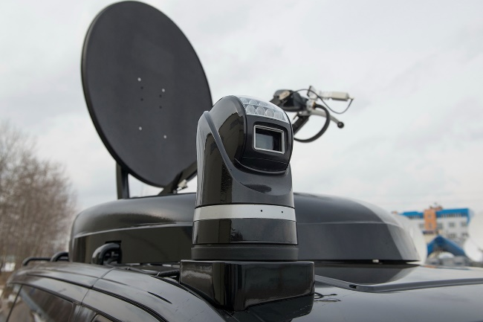
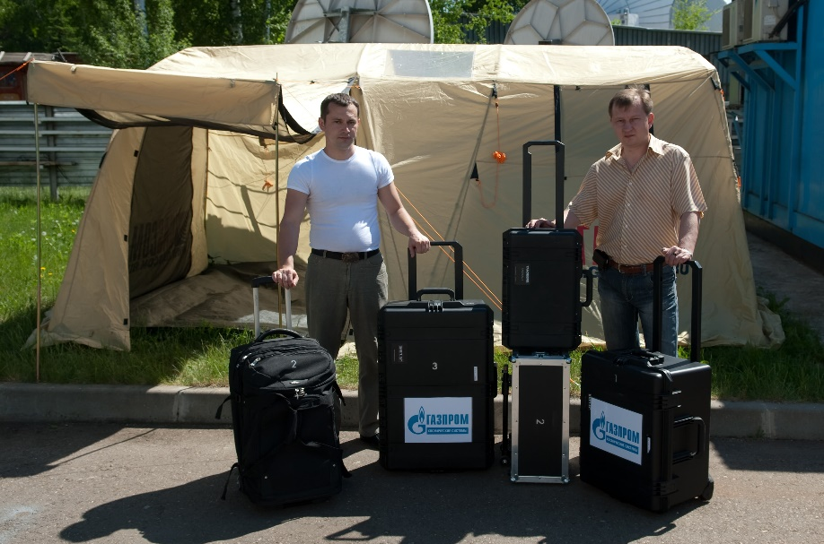
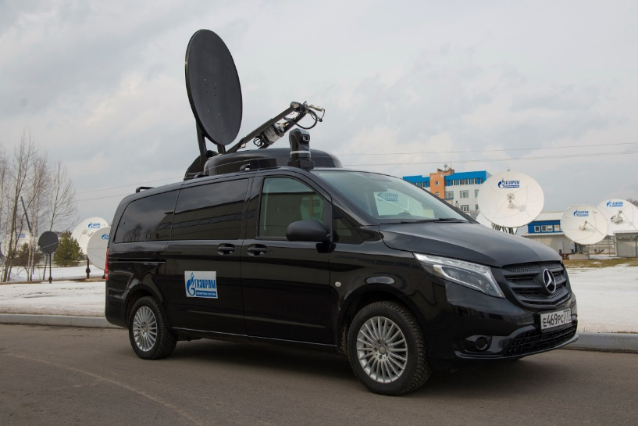
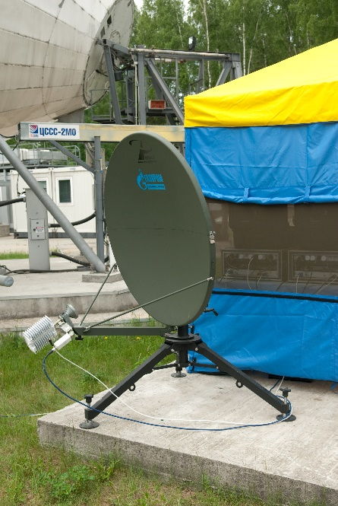
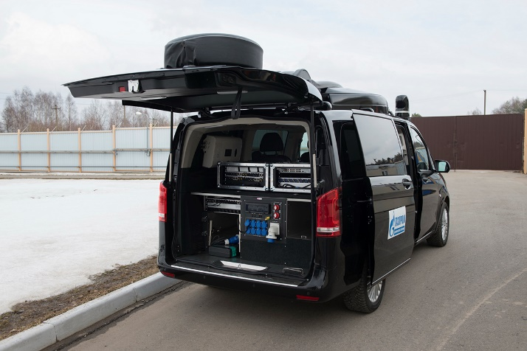
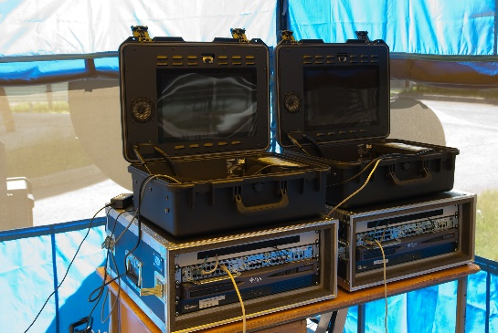
Мобильные КОМПЛЕКСЫ ДЛЯ ОРГАНИЗАЦИИ СВЯЗИ
ПЕРЕВОЗИМЫЙ КОМПЛЕКС СПУТНИКОВОЙ СВЯЗИ скорость до 50 Мбит/с
ПЕРЕДВИЖНОЙ КОМПЛЕКС СПУТНИКОВОЙ СВЯЗИ скорость до 50 Мбит/с
#Интернет #Телефония
#VPN #ВКС #Видеонаблюдение
#ТВрепортажи # ПередачаТВконтента #СвязьПриАВР

Slide 16
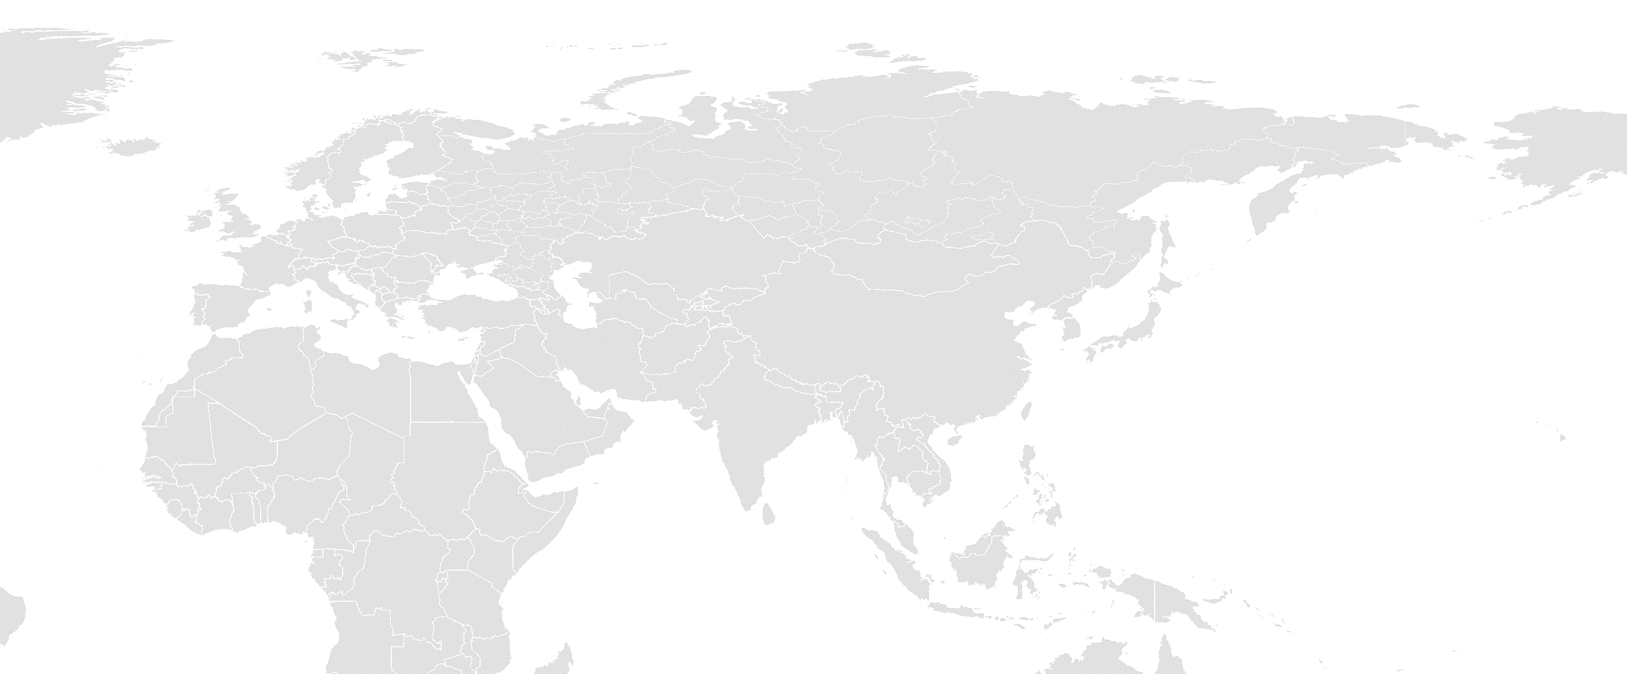
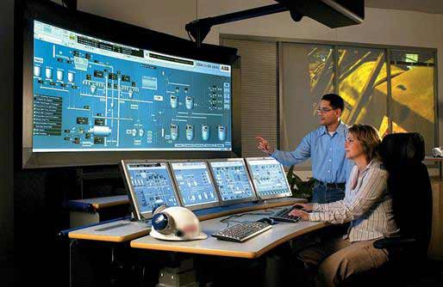
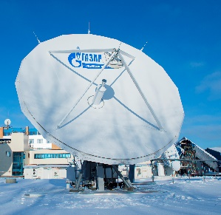
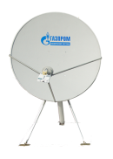
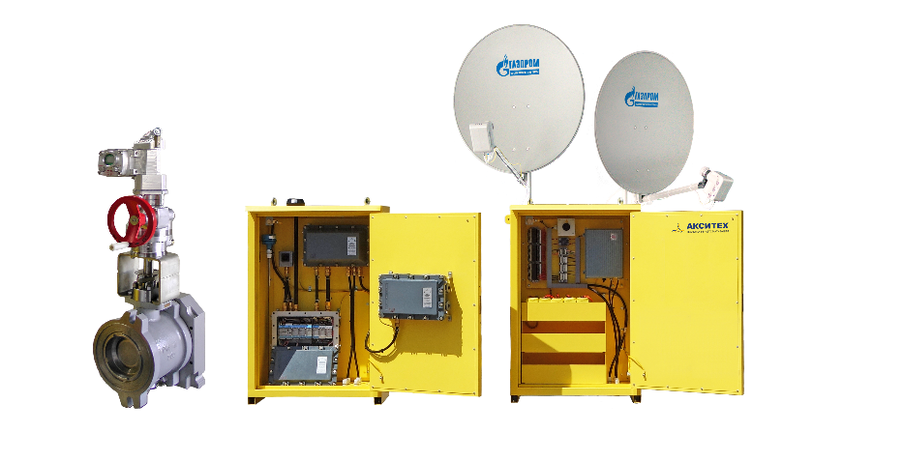
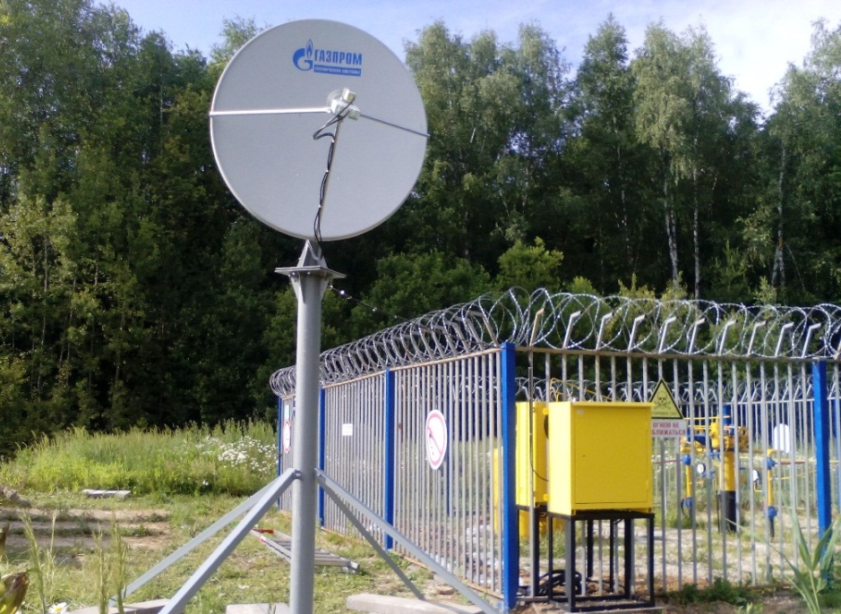
Пример: УПРАВЛЕНИЕ КРАНОВЫМИ УЗЛАМИ ПО СПУТНИКОВЫМ КАНАЛАМ ПОВЫШЕННОЙ АВТОНОМНОСТИ (#топологияЗвезда)
В последнее время наши клиенты переходят на дистанционное управление и дистанционный мониторинг объектов
ЯМАЛ-401, ЯМАЛ-402
СПУТНИКОВЫЕ ТЕРМИНАЛЫ 0,75 - 1,8 М
ВОЛС
Оборудование ГКС на стороне клиента
ДИСПЕТЧЕРСКАЯ / ПУНКТ УПРАВЛЕНИЯ / ПУНКТ КОНТРОЛЯ
НА СТОРОНЕ КЛИЕНТА
ПУНКТЫ ТЕЛЕМЕХАНИКИ :
При отсутствии электроэнергии применяются аккумуляторные батареи (1 год без подзарядки)
ЦЕНТРАЛЬНЫЙ УЗЕЛ СЕТИ ЩЕЛКОВО НА СТОРОНЕ ГКС

Slide 17
Пример: корпоративная сеть газотранспортной компании (#топологияЗвезда&mesh)
Характеристики сети:
Топология «Звезда+Mesh»
Полносвязная сеть спутниковых каналов объединяет 18 филиалов компании.
Используется для телефонии и передачи данных между филиалами ( как основное решение и в качестве резервной линии)
ЦУС установлен в г.Щелково на стороне ГКС (Hughes HX) используется только для управления.
Каналы в C-диапазоне.
Общая пропускная способность сети 3,6 Мбит/сек. На каждую станцию может быть выделено до 1,8 Мбит/сек.
Автоматическое переключение с наземных каналов на спутник при аварии.
Характеристики СтСС:
СтСС с антеннами от 3,7 м, BUC – 5Вт.
ЦУС – антенна 7,2 м, BUC – 400 Вт.
ЯМАЛ-202, 49Е

Slide 18
Пример: сеть геолого-технологической компании (#топологияЗвезда)
ЯМАЛ-401, 90Е
Характеристики сети:
Топология «Звезда»
Сеть станций для сбора информации с 31 объекта компании.
ЦУС установлен в г. Щелково (Advantech).
Организован наземный канал от ГКС до центрального офиса компании.
Каналы в Ku-диапазоне.
Общая пропускная способность сети 20 Мбит/сек. На каждый объект м.б. выделено до 512 Кбит/сек.
Характеристики СтСС:
СтСС с антеннами от 1,2 м, BUC – 2Вт.
ЦУС – антенна 7,2 м, BUC – 700 Вт.

Slide 19
ВОПРОСЫ И РЕШЕНИИЯ
Типовые вопросы возникающие при использовании спутниковых каналов связи
Решения
влияние погодных условий на каналы связи
использование адаптивных методов кодирования/модуляции и автоматическое управление мощностью передатчика
снижение комфорта работы пользователей с интерактивными системами (например при работе с терминальным сервером)
настройка локального эха и др. (например использование технологии SpeedScreen Latency Reduction от Citrix)
низкая скорость передачи данных по протоколу TCP
использование TCP ускорителей и оптимизаторов трафик

Slide 20
РАЗВИТИЕ СПУТНИКОВОЙ группировки «ЯМАЛ»
49⁰в.д.
55⁰в.д.
90⁰в.д.
183⁰в.д.
49⁰в.д.
55⁰в.д.
90⁰в.д.
183⁰в.д.
ЯМАЛ-202
ЯМАЛ-402
ЯМАЛ-401
ЯМАЛ-300К
ЯМАЛ-601
ЯМАЛ-402
ЯМАЛ-401 ЯМАЛ-501
ЯМАЛ-300К

Slide 21
СПУТНИК «ЯМАЛ-601»
Орбитальная позиция | 49°в.д.
Мощность полезной нагрузки | 8 кВт
Частотные диапазоны | С, Ка
Срок эксплуатации | 15 лет
C-диапазон
38 эквивалентных транспондеров
Ka-диапазон 32 луча
Пропускная способность – до 30 Гбит/с

Slide 22
РЕзюме
Применение современных технологий позволяет сделать спутниковую связь доступной более широкому кругу потребителей
Спутниковый каналы связи являются оптимальными для использования:
в районах с неразвитой инфраструктурой связи
в качестве резервных каналов.
Оптимизация ресурсов и затрат достигается за счет индивидуальной проработки схемы решения для каждого клиента и гибкого управления выделяемым спутниковым ресурсом.

